Slide 1

Historia de la psicología e argentina

Slide 2
La Psicología puede decirse que es una de las ciencias más jóvenes, ya que como tal surge recién a fines del siglo XIX, más precisamente en el 1879, como consecuencia del primer laboratorio de Psicología Experimental en la ciudad alemana de Leipzig, a cargo de Whilem Wundt.
Marcó un hito importante en el desarrollo de la disciplina. Uno de las consecuencias directa fue la independencia de la Filosofía.

Slide 3
Contexto histórico.
La doctrina positivista en sus vetas cientificistas se había convertido a esta altura en la ideología dominante. Esta generación se nutre de esta tendencia científica y al mismo tiempo sirve a los fines del liberalismo representado en la figura de Julio A. Roca, pensador que sintetizó de un modo preciso su doctrina en la expresión orden y progreso.
En 1896, se funda la Facultad de Filosofía y Letras en la Universidad de Buenos Aires.
En referencia a la enseñanza de la Psicología, son tres las cátedras que concentran esta enseñanza: Biología, donde se acentúa el aspecto neurológico y filogenético; Psicología experimental, que es fisiológica y patológica; y por último la cátedra de Psicología, llamada “pura”, donde se investigan los procesos psíquicos más complejamente humanos.

Slide 4
El LOCO.
Los problemas derivados del proceso demográfico y de urbanización iniciados hacia 1880 en Argentina, traen aparejado un aumento de la delincuencia y otros subsidiarios: hacinamiento, deficiencia sanitaria, enfermedades, vagancia, alcoholismo, prostitución. Se crean penitenciarias, asilos y servicios especiales y encuentran amplia difusión las ideas hereditarias de la enfermedad. El médico se convierte en agente del proceso en pro del bienestar público. El enfermo, el loco o el criminal como problemas sociales específicos encuentran su regeneración aislados y confinados a un orden disciplinado.
La reclusión en hospitales, manicomios y cárceles se convierte en el destino de los convalecientes con el fin de eliminar su peligrosidad social. Un matiz moral enlaza el enfrentamiento contra la enfermedad y los desórdenes sociales que amenazan el futuro de la Nación

Slide 5
La psiquiatría pasa a desempeñar un rol capital especialmente en lo que hace a dos problemas básicos la locura y el delito y con ellos se desarrolla una nueva especialidad científica: la Criminología, y una nueva figura: el Criminólogo.

Slide 6
A lo largo de los años, la disciplina se fue enriqueciendo gracias al trabajo de numerosos autores, teorías y técnicas. Algunas de las corrientes que marcaron hitos importantes en la historia de la Psicología a nivel mundial son:
Experimentalismo
Psicología Genética
Psicología Comparada
Psicología de los Pueblos
Psicoanálisis
Psicología Comprensiva
Estructuralismo
Funcionalismo
Conductismo
Gestalt
Fenomenología.

Slide 7
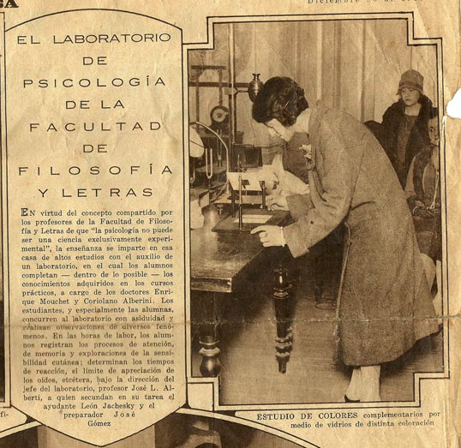
Inicios…
Víctor Mercante instaló y puso en funcionamiento el primer Laboratorio de Psicología Experimental de América Latina. Fue en 1891, en la Escuela Normal de la Provincia de San Juan (SAFORCADA E., 2008) Este fue un gran paso para comenzar a desarrollar a la disciplina en nuestro país.

Slide 8
En 1898, la cátedra de Fisiología de la Facultad de Medicina de laUniversidad de Buenos Aires, a cargo de Horacio Piñero, se aplica al estudio delalumnado del Colegio Nacional Central Universitario, por su enfoque sensualista eneducación.
Tres años más tarde, para 1901, se crea en el ámbito de la Facultad deFilosofía y Letras de la Universidad de Buenos Aires, la primera cátedra dePsicología Experimental, con un laboratorio al que se trasladan los aparatos delColegio Central. En dicha cátedra se amalgaman los criterios clínico-patológicos dela Escuela Francesa con los hallazgos de Wundt.
En 1905, Joaquín V. González logra que los laboratorios se expandan a todoel país gracias al decreto de oficialización de la enseñanza de PsicologíaExperimental en los colegios normales de magisterio de la Nación.
La creación de la segunda cátedra de Psicología Pura o Superior-Filosófica, adiferencia de la primera, de enfoque Naturalista, posee la impronta del enfoquesensualista y desde el Positivismo va a criticar a la anterior corriente en tanto que leacusa de propiciar desentendimiento y eximir la responsabilidad en los actos de lossujetos

Slide 9
ETAPAS
El recorrido histórico de la psicología en Argentina puede considerarse un proceso de construcción, desde los primeros pasos, tomando al laboratorio de Mercante en San Juan, hasta el día de hoy, ocurrieron infinidad de hechos. Sin embargo, es posible analizar la historia de la disciplina en nuestro país por las etapas que dejaron su sello.
Durante la primer etapa, que se establece fines del siglo XIX y principios del siglo XX, hubo una marcada orientación positivista. En este período la disciplina fue abordada por profesionales de otras ciencias, como médicos, psiquiatras, entre otros. Asimismo, no hubo carreras universitarias, ni públicas ni privadas.

Slide 10
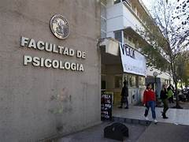
El siguiente ciclo de la psicología en Argentina puede establecerse en las primeras cuatro décadas del siglo XX. En este tiempo continuó el faltante de una carrera universitaria que formara profesionales en la materia. Y a su vez, surgió una fuerte corriente antipositivista ligada a la Filosofía, que incluso llegó a anunciar la muerte del Positivismo.
Entre las décadas del 50’ y el 60’, nace un nuevo período. Por esos años surge la primer carrera universitaria de psicología en el país, en 1955 se crea la carrera en la Universidad de Rosario. Le sigue la de la Universidad Nacional de Córdoba en 1956 y posteriormente tuvieron lugar las instituciones de Buenos Aires, La Plata, Cuyo, Tucumán, y Mar del Plata.
Por estos años decae el interés en la experimentación, en cambio, hay una fuerte impronta del Psicoanálisis.

Slide 11

La Psicología en Argentina fue tomando en la sociedad un carácter de «agente de cambio», lo que lleva, entre otros motivos, a ser censurada por la Dictadura Militar que gobernó de facto el país en la década de los ‘70. A lo largo de estos años la carrera de Psicología tuvo interrupciones.

Slide 12

A principios de la década del ‘80, con el retorno de la democracia en Argentina, vuelven a funcionar con normalidad las instituciones universitarias. Asimismo, comienza un proceso de reconocimiento al psicólogo como un profesional independiente y con un campo de aplicación diverso; con ésto comienza a desvincularse parcialmente de la Medicina. Finalmente, logra su institucionalización.

Slide 13
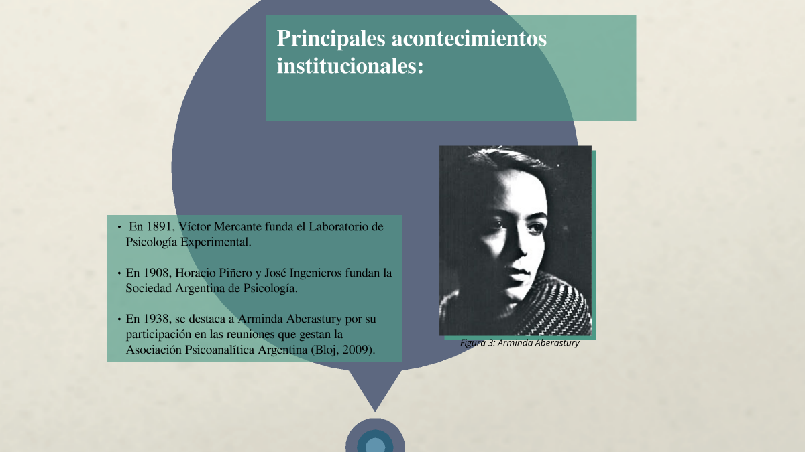
HITOS DE LA PSICOLOGIA EN ARGENTINA

Slide 14


Slide 15
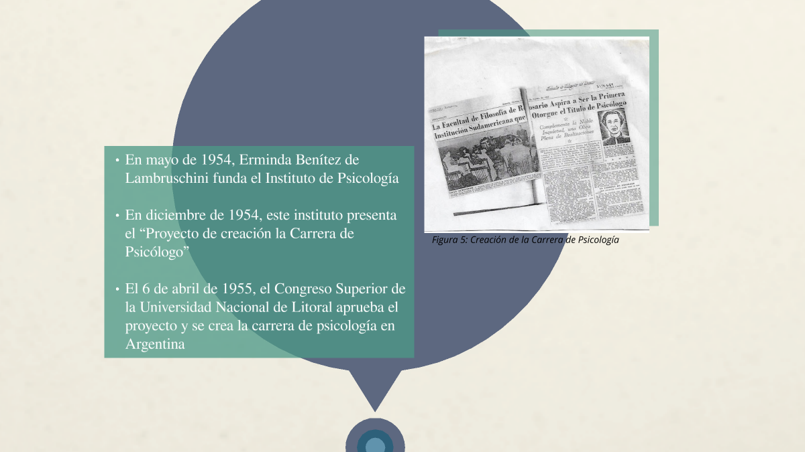

Slide 16
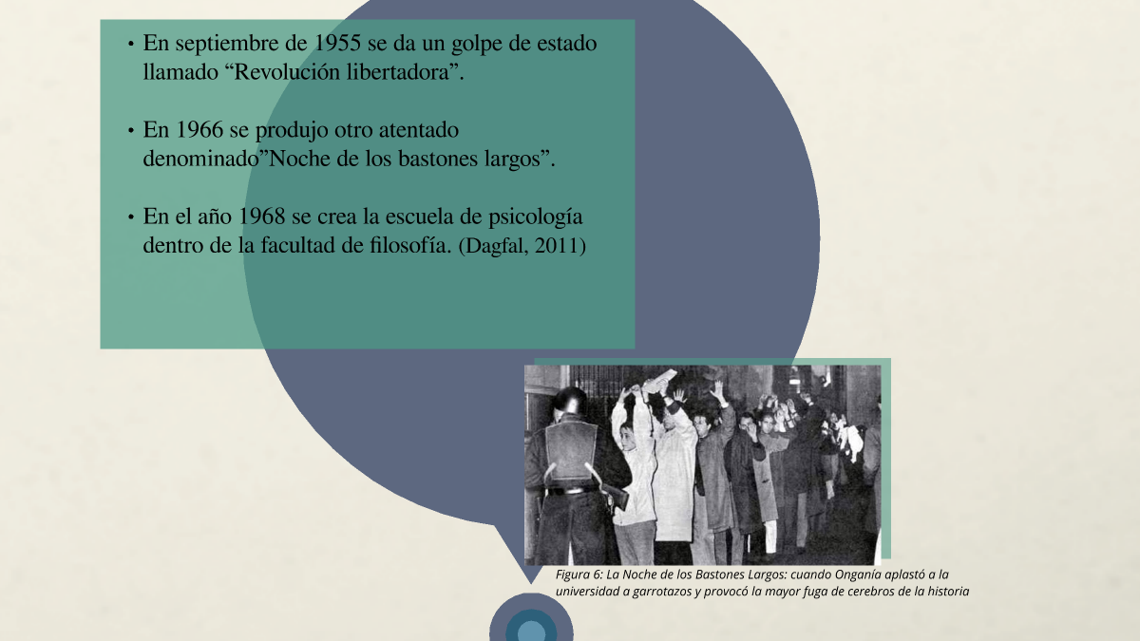

Slide 17


Slide 18


Slide 19
Principales figuras de la psicología en Argentina
Víctor Mercante Horacio Piñero José Ingenieros Dr. Francisco de Veyga Carlos Rodríguez Etchart José Nicolás Matienzo Rodolfo Rivarola Félix Krueger Enrique Mouchet Coriolano Alberini Marcos Victoria | Horacio Rimoldi Waclaw Radecki Ángel Garma José Bleger Enrique Pichón Riviere Marie Langer David Liberman Fernando Ulloa

Slide 20
Comienzos del psicoanálisis.
Desde 1922, circula en amplios círculos intelectuales de Buenos Aires la primera traducción al español de Freud por Lopez Ballesteros y prologada por Ortega y Gasset.
Por la misma época, Enrique Mouchet habla de Psicoanálisis reduciéndolo a una vuelta a las corrientes idealistas de la Filosofía, al tiempo que lo incluye como contenido de los Cursos de Psicología en Filosofía y Letras de la Universidad de Buenos Aires (UBA)
En 1936, se funda en Córdoba la Revista Psicoterapia, dirigida por Gregorio Bermann, que dedica su número de setiembre a Freud. Pizarro Crespo publica allí un trabajo sobre los usos de la psicoterapia en Francia elogiando la tesis doctoral de Lacan en 1932. Garma escribe también aún desde el exterior.
James Mapeli dicta conferencias sobre psicoterapia e hipnotismo. Un sucinto panorama de referencias críticas y adscripciones al Psicoanálisis que son el botón de muestra que Freud no ha sido indiferente en nuestro medio.

Slide 21
El proceso de institucionalización del Psicoanálisis en Argentina comienza con el reconocimiento oficial de la A.P.A. por la Asociación Psicoanalítica Internacional (1942). La fundación fue concretada sobre todo por dos Psicoanalistas Ángel Garma y C. Cárcamo que por haber tenido experiencia profesional en el extranjero estaban capacitados para analizar pacientes.

Slide 22
La creación de la Carrera de Psicología.
La creación de la carrera de Psicología con independencia en el campo académico, aunque con dependencia de la Facultad de Filosofía y Letras, lanzaría al mercado laboral -con los primeros egresados en 1962, una nueva generación de profesionales que disputarían territorio con el grupo de los médicos-psiquiatras y psicoanalistas- que gozaban de una larga tradición en el “arte de curar”.
En el segundo cuatrimestre de 1957, se contratan profesores con reconocida vocación psicoanalítica, algunos de los cuáles procedían de la A.P.A., preocupados por la clínica y nutriéndose del Kleinismo de los 50, con base en teorías socializantes y culturalistas con fuerte sesgo reformista. Bajo el patrocinio del Rector Risieri Frondizi se incorpora a J. Bleger al plantel de profesores, por condensar dos características que hacían imprescindible su presencia en la Universidad: su vocación psicoanalítica y su posición política progresista

Slide 23
AÑOS 60
En 1967, el gobierno de facto sancionó la Ley 17132, de ejercicio legal de la medicina, por la cual incluía las actividades del psicólogo en el capítulo 9, destinado a los auxiliares de la medicina. El artículo 91, establecía para el psicólogx la dependencia del «médicx especializadx en psiquiatría», por lo cual a la hora de trabajar debía hacerlo sólo «por indicación y bajo su supervisión» (Nación Argentina, 1967 citada por Klappenbach).
En 1969 se aprueba un proyecto en el cual se elimina la formación en las 3 ramas, hacia una formación integral. En este contexto el plan de la Licenciatura quedará conformado por 26 materias y dos capacitaciones en idiomas con una duración de 5 años. En ese contexto surge el Profesorado, compuesto por las dos capacitaciones en idiomas, 24 asignaturas y una práctica, tras lo cual se obtenía el título de Profesor de Enseñanza Secundaria, Normal y Especial en Psicología.

Slide 24
Cierre de la carrera.
Todo este movimiento de una profesión joven de una carrera recién creada queda clausurado en 1966 con el golpe de Onganía. Ese mismo año la Facultad de Psicología permanece cerrada por un año.
El amanecer de la noche de los bastones largos nos despierta con la Ley 17132 (1967) que reglamenta la actividad de los psicólogos junto a otros auxiliares de la Medicina, que por ser una Ley de un Gobierno de facto ataca fundamentalmente el ideal social de los Psicólogos de la generación de los ‘60 y daña gravemente la legitimación de la profesión.
Seguirán a estos acontecimientos largos años de silencio y de lucha a la espera de la sanción de la tan ansiada Ley del Ejercicio Profesional de la Psicología con habilitación al ejercicio de la Psicoterapia (Ley 23.277/1985) conjuntamente con el regreso a la democracia.

Slide 25
1974 ya sumaban 460 los cesanteados y “entre enero de 1975 y diciembre de 1977, se dejan a un total de 1132 personas limitadas y/o cesantes según la aplicación de diferentes resoluciones o leyes” (Coronato & Lucchini citado por Fernández). La autora sitúa que esta casa de altos estudios “cuenta con casi 700 docentes, no docentes y estudiantes desaparecidos o asesinados durante todo el proceso militar” (Fernández, 2019:131). En este contexto, el Rectorado estuvo intervenido por el Dr. Guillermo Gallo entre septiembre de 1976 y diciembre de 1983.

Slide 26
Universidad de las catacumbas
Surgieron en Buenos Aires en los años ‘60 y son conocidos como “universidad de las catacumbas” (Plotkin, 2003), los cuales se figuraban como una universidad paralela donde se impartían semanalmente los conocimientos que en las facultades estaban vedados: marxismo, lingüística, filosofía, estructuralismo, psicoanálisis.
Cobraron relevancia en la última dictadura, y también fueron una vía de formación para lxs psicoanalistas que en ese momento eran admitidxs en las instituciones oficiales como la Asociación Psicoanalítica Argentina

Slide 27
Reapertura
Las carreras de Licenciatura y Profesorado fueron reabiertas en 1984 mediante la Resolución 121/84 que convocó a abrir la inscripción de postulantes para el ingreso y a readecuar la planta docente

